Slide 1

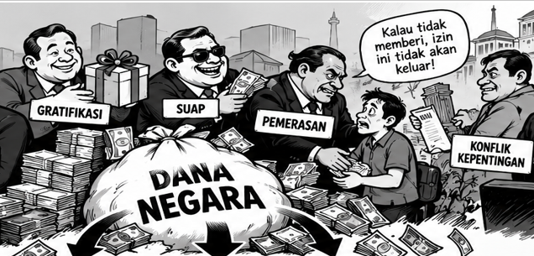
Korupsi Dan Berbagai ragam
Jenis Korupsi
Gratifikasi – Suap – Pemerasan – Konflik Kepentingan – Penyalahgunaan Wewenang – Fruad dalam Organisasi
Materi perkuliahan ke 6
Pendidikan Karakter & Antikorupsi •
2026

Slide 2
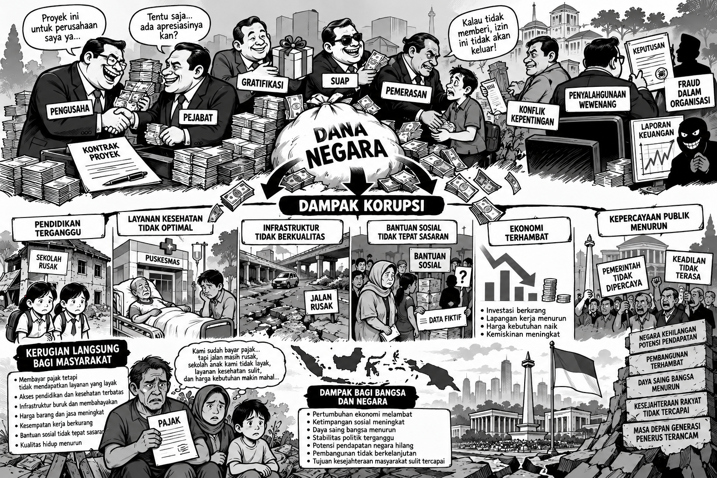

Slide 3
Tujuan Pembelajaran
Mahasiswa mampu menjelaskan konsep dan dampak korupsi serta membedakan korupsi, konflik kepentingan, dan fraud.
Mahasiswa mampu mengidentifikasi modus gratifikasi, suap, pemerasan, penyalahgunaan wewenang, dan benturan kepentingan.
Mahasiswa mampu mengaitkan kasus dengan ketentuan hukum yang relevan.
Mahasiswa mampu menganalisis kasus nyata Indonesia secara kritis dan berbasis bukti.
Mahasiswa mampu merumuskan tindakan pencegahan dan budaya integritas dalam organisasi.

Slide 4
Mengapa Materi Ini Penting?
Korupsi merusak kepercayaan publik, kualitas layanan, efisiensi anggaran, dan keadilan.
Risiko korupsi tidak hanya muncul di sektor pemerintah, tetapi juga dalam organisasi bisnis, pendidikan, BUMN/BUMD, dan organisasi kemahasiswaan.
Teknologi memperluas peluang transparansi, tetapi juga membuka modus baru: manipulasi data, transaksi digital, penyalahgunaan akses, dan pemalsuan dokumen.
Pendidikan anti-korupsi bergerak dari hafalan aturan menuju kemampuan mengenali red flags dan mengambil keputusan berintegritas.
Sumber konsep: KPK/ACLC, materi antikorupsi dan integritas.

Slide 5
Gambaran Korupsi Indonesia: Data KPK 2025
Menurut Laporan Tahunan KPK 2025, penindakan berdasarkan modus perkara mencatat 48 perkara gratifikasi/penyuapan, 39 perkara pengadaan barang/jasa/kerugian negara, dan 27 perkara pungutan/pemerasan.
KPK juga mencatat 11 kegiatan tangkap tangan pada 2025.
Menurut klasifikasi sektor dalam laporan tersebut, infrastruktur tercatat 50 perkara; keuangan negara (APBN/D dan perbankan) 22; penegakan hukum dan birokrasi 20.
Total kerugian keuangan negara akibat tindak pidana korupsi dan Tindak Pidana Pencucian Uang (TPPU) yang ditangani oleh Kejaksaan Agung (Kejagung) sepanjang tahun 2025 mencapai Rp300,86 triliun
Indeks Persepsi Korupsi (CPI) Indonesia
CPI adalah indikator persepsi, bukan hitungan jumlah kasus korupsi. Karena itu, CPI perlu dibaca bersama data penindakan, audit, survei, dan indikator tata kelola lainnya.
CPI mengukur persepsi korupsi sektor publik pada skala 0–100; semakin rendah skor, semakin tinggi persepsi korupsinya. Transparency International Indonesia melaporkan CPI 2025 Indonesia sebesar 34/100 dan peringkat 109 dari 182 negara. Sebagai pembanding, TII melaporkan CPI 2024 sebesar 37/100 dan peringkat 99 dari 180 negara.
(1) persepsi — CPI; (2) penindakan — KPK/penegak hukum; (3) kerentanan — sektor/proses yang rawan.
Sumber: Laporan Tahunan KPK 2025, bagian Penindakan.

Slide 6
Apa Itu Korupsi?
Penggunaan jabatan, kekuasaan, sumber daya, atau amanah secara tidak semestinya untuk keuntungan pribadi/pihak tertentu dan/atau yang menimbulkan kerugian.
Secara hukum, UU Tipikor mengatur berbagai tindak pidana yang berkaitan dengan perbuatan melawan hukum, penyalahgunaan kewenangan, suap, pemerasan, penggelapan, perbuatan curang, benturan kepentingan dalam pengadaan, dan gratifikasi. KPK mengelompokkan 30 jenis tindak pidana korupsi ke dalam 7 kelompok besar.
Sumber: KPK ACLC, “Ayo Kenali dan Hindari 30 Jenis Korupsi”; UU 31/1999 jo. UU 20/2001.

Slide 7
Peta Jenis Korupsi Menurut KPK
7 Kelompok Besar
Fokus Materi Kita
1. Kerugian keuangan negara
2. Suap-menyuap
3. Penggelapan dalam jabatan
4. Pemerasan
5. Perbuatan curang
6. Benturan kepentingan dalam pengadaan
7. Gratifikasi
Gratifikasi
Suap
Pemerasan
Konflik/benturan kepentingan
Penyalahgunaan wewenang
Fraud dalam organisasi
Hubungan antarmodus dan pengendaliannya

Slide 8
Gratifikasi: Tidak Semua Pemberian Otomatis Menjadi Korupsi
Gratifikasi adalah pemberian dalam arti luas: uang, barang, diskon, komisi, pinjaman tanpa bunga, tiket, penginapan, perjalanan, pengobatan cuma-cuma, fasilitas, dan bentuk lain. Bagi pegawai negeri/penyelenggara negara, gratifikasi menjadi persoalan pidana bila berhubungan dengan jabatan dan berlawanan dengan kewajiban/tugas, “pemberian berpotensi memengaruhi objektivitas atau menimbulkan kewajiban balas budi, jangan dianggap sebagai hadiah biasa; UU juga mengatur mekanisme pelaporan. Peraturan KPK No. 1 Tahun 2026 mengubah ketentuan pelaporan gratifikasi dan juga mengatur mekanisme pelaporan penolakan gratifikasi.
Suap: Ada Pemberian/Janji dan Tujuan Mempengaruhi
Suap pada dasarnya melibatkan pemberian atau janji untuk memengaruhi pejabat/penyelenggara negara atau pihak tertentu agar melakukan atau tidak melakukan sesuatu terkait jabatannya. Ex; Vendor menawarkan uang kepada pejabat pengadaan agar memenangkan tender.
Red flags: permintaan pembayaran diluar kontrak, perantara tidak jelas, hadiah menjelang keputusan, rekening pribadi, atau komunikasi yang sengaja disembunyikan.
Beda suap dengan pembayaran resmi: pembayaran resmi memiliki dasar hukum/kontrak, tarif, bukti, dan prosedur yang transparan.
Sumber: KPK ACLC; UU 31/1999 jo. UU 20/2001; PerKPK No. 1 Tahun 2026.

Slide 9
Pemerasan: Penyalahgunaan Kekuasaan untuk Memaksa
Pemerasan dalam konteks tindak pidana korupsi terjadi ketika pegawai negeri/penyelenggara negara menggunakan kekuasaan untuk memaksa seseorang memberikan sesuatu, membayar, menerima pembayaran dengan potongan, atau mengerjakan sesuatu untuk kepentingan pelaku. Contoh: petugas meminta uang tambahan agar pelayanan yang menjadi kewajibannya diproses.
Red flags: 'uang pelicin', ancaman penundaan layanan, biaya yang tidak tercantum, atau pembayaran yang harus diserahkan kepada individu.
Pembelajaran: identifikasi siapa yang memiliki kekuasaan, bentuk tekanan, keuntungan yang diminta, dan kaitannya dengan kewajiban jabatan.
Konflik Kepentingan
Konflik kepentingan tidak selalu langsung merupakan tindak pidana; namun jika tidak dikelola, dapat menjadi pintu masuk korupsi. Konflik kepentingan termasuk dalam perbuatan pidana Ketika kepentingan pribadi, bisnis, keluarga, afiliasi, atau kepentingan lain berpotensi memengaruhi netralitas dan kualitas keputusan resmi. Contoh: pejabat pengadaan ikut memutuskan tender ketika perusahaan milik kerabatnya menjadi peserta.
Respons: ungkapkan konflik, tidak ikut mengambil keputusan, dokumentasikan, dan serahkan proses kepada pihak yang independen sesuai aturan.
Sumber: KPK ACLC; UU 31/1999 jo. UU 20/2001.

Slide 10
Penyalahgunaan Wewenang
UU 30/2014 menempatkan penggunaan wewenang dan AUPB sebagai bagian penting dalam administrasi pemerintahan.
Wewenang adalah kekuasaan yang diberikan oleh hukum untuk menjalankan tugas. Masalah muncul ketika kewenangan digunakan melampaui tujuan, batas, atau prosedur yang seharusnya. Contoh: pejabat menggunakan kewenangan pengadaan untuk mengarahkan proyek kepada pihak tertentu.
Pertanyaan analitis: apa sumber kewenangan? apa tujuan kewenangan? apakah prosedurnya dipenuhi? siapa yang diuntungkan? apakah ada kepentingan pribadi?
Fraud dalam Organisasi
Fraud adalah tindakan sengaja untuk memperoleh keuntungan tidak sah atau menyebabkan kerugian melalui penipuan, manipulasi, penyembunyian, atau penyalahgunaan kepercayaan. Fraud tidak selalu identik dengan tindak pidana korupsi. Klasifikasi hukumnya bergantung pada pelaku, objek, kerugian, jabatan, dan unsur pasal yang terpenuhi.
Kerangka sederhana: tekanan/kebutuhan + kesempatan + rasionalisasi; pencegahan menutup kesempatan melalui pengendalian internal.
Contoh organisasi: mark-up, transaksi fiktif, vendor fiktif, penggelapan kas, pemalsuan bukti, manipulasi laporan, kickback, dan penyalahgunaan aset.
Sumber: UU 30/2014 tentang Administrasi Pemerintahan.

Slide 11
Membedakan Modus
Modus | Bentuk | Titik Risiko | Contoh
Gratifikasi | Pemberian/fasilitas | Jabatan & potensi pengaruh | Hadiah dari vendor
Suap | Uang/janji/benefit | Memengaruhi tindakan | Bayar agar menang tender
Pemerasan | Permintaan paksa | Kekuasaan/tekanan | Uang agar layanan diproses
Konflik kepentingan | Kepentingan pribadi | Objektivitas keputusan | Vendor milik kerabat
Penyalahgunaan wewenang | Kewenangan resmi | Tujuan/batas/prosedur | Mengarahkah proyek
Fraud | Penipuan/manipulasi | Keuntungan/kerugian | Invoice fiktif
Sumber: sintesis KPK ACLC dan kerangka pembelajaran antikorupsi.

Slide 12
Regulasi Utama di Indonesia
UU No. 31 Tahun 1999 tentang Pemberantasan Tindak Pidana Korupsi.
UU No. 20 Tahun 2001 tentang Perubahan atas UU No. 31 Tahun 1999.
UU No. 30 Tahun 2002 tentang KPK sebagaimana telah beberapa kali diubah, termasuk UU No. 19 Tahun 2019.
UU No. 30 Tahun 2014 tentang Administrasi Pemerintahan — penting untuk penggunaan wewenang dan konflik kepentingan.
Peraturan KPK No. 1 Tahun 2026 — perubahan atas PerKPK No. 2 Tahun 2019 tentang Pelaporan Gratifikasi.
UU No. 1 Tahun 2023 tentang KUHP perlu diperhatikan karena terdapat penyesuaian terhadap sejumlah ketentuan pidana korupsi.
Cara Membaca untuk Mahasiswa UU
Jangan hanya menghafal nomor pasal. Identifikasi unsur perbuatan, pelaku, objek, maksud/tujuan, hubungan dengan jabatan, dan akibatnya. Pasal 2 dan 3 secara historis menjadi rujukan penting untuk perbuatan melawan hukum/penyalahgunaan kewenangan yang merugikan keuangan negara, dengan perkembangan hukum setelah KUHP 2023. Pasal terkait suap, pemerasan, penggelapan, perbuatan curang, benturan kepentingan pengadaan, dan gratifikasi perlu dipelajari berdasarkan kasus, “Gunakan pendekatan: Fakta → Unsur → Bukti → Pasal relevan → Dampak → Pengendalian“.
Sumber: JDIH BPK; KPK. Peraturan perlu dicek kembali terhadap perubahan/putusan terbaru saat digunakan dalam konteks hukum formal.

Slide 13
Contoh Kasus Indonesia: Korupsi Pengadaan Bansos COVID-19
Kasus bansos COVID-19 yang menjerat pejabat Kementerian Sosial dapat digunakan untuk mempelajari hubungan konflik kepentingan, penyalahgunaan jabatan, dan penerimaan fee. KPK ACLC menjelaskan bagaimana konflik kepentingan dapat berkembang menjadi penyalahgunaan jabatan ketika kewenangan digunakan untuk mengatur penyedia dan meminta fee. dalam pengadaan bansos sembako di Kementerian Sosial, terjadi tindak pidana korupsi yang melibatkan pejabat dan pihak penyedia barang. KPK menyebut Juliari Batubara terbukti menerima suap sekitar Rp32,4 miliar terkait pengadaan bansos sembako bagi masyarakat terdampak COVID-19. Dalam perkara tersebut juga terdapat pungutan fee dari penyedia bansos.
Regulasi yang Relevan
Kasus ini dapat dikaji berdasarkan UU No. 31 Tahun 1999 tentang Pemberantasan Tindak Pidana Korupsi sebagaimana diubah dengan UU No. 20 Tahun 2001. Dalam perkara tersebut, Juliari dinyatakan bersalah berdasarkan ketentuan Pasal 12 huruf b jo. Pasal 18 UU Tipikor, bersama dengan ketentuan penyertaan dan perbuatan berlanjut dalam KUHP.
Dalam putusan pengadilan, Juliari dinyatakan terbukti menerima uang sekitar Rp32,4 miliar dan terbukti memerintahkan pihak terkait untuk meminta commitment fee kepada penyedia bansos.
Pendekatan pemahaman => pemisahan fungsi, transparansi pemilihan penyedia, dokumentasi keputusan, pengawasan, dan deklarasi konflik kepentingan, gunakan fakta yang telah diputus/terverifikasi dan bedakan fakta hukum dari opini.
Sumber: KPK ACLC, materi konflik kepentingan dan kasus bansos.

Slide 14
Contoh Kasus Penindakan 2025: Menghubungkan Modus dengan Risiko
Laporan KPK 2025 mencatat antara lain OTT suap proyek PUPR OKU, suap jalan Provinsi Sumut, suap RSUD Kolaka Timur, pemerasan sertifikasi K3, suap/gratifikasi Ponorogo, suap pengadaan Lampung Tengah, dan pemerasan pada perkara kejaksaan. Kasus-kasus tersebut menunjukkan bahwa risiko dapat muncul pada pengadaan, pelayanan/sertifikasi, proyek infrastruktur, pengelolaan sumber daya, dan proses penegakan hukum.
Gunakan kasus sebagai bahan analisis modus, bukan untuk menghakimi individu di luar fakta hukum yang telah tersedia.
Kasus Organisasi
Ilustrasi:
perusahaan membutuhkan 1.000 unit komputer. Manajer pengadaan memiliki hubungan bisnis dengan vendor A.
Vendor A menawarkan 'komisi' pribadi. Manajer kemudian membuat spesifikasi yang hanya cocok dengan produk A dan mengatur proses evaluasi.
Ketua panitia pengadaan mengetahui bahwa salah satu peserta tender dimiliki oleh saudara kandungnya. Ia tetap ikut menilai penawaran dan menyatakan bahwa perusahaan tersebut paling memenuhi spesifikasi.
Potensi masalah: konflik kepentingan → manipulasi spesifikasi → suap/kickback → harga tidak kompetitif → kerugian organisasi.
Pertanyaan: pada titik mana organisasi seharusnya mendeteksi risiko? Pengendalian apa yang harus dipasang?
Sumber: Laporan Tahunan KPK 2025.

Slide 15
Aktivitas Kelas: Analisis Kasus 5W+1H
WHO — siapa aktor dan pihak yang terdampak?
WHAT — apa tindakan atau transaksi yang terjadi?
WHEN/WHERE — kapan dan pada proses apa risiko muncul?
WHY — apa motif, tekanan, kesempatan, atau kelemahan sistem?
HOW — bagaimana modus dilakukan dan bagaimana bukti dapat diverifikasi?
WHAT SHOULD BE DONE — tindakan pencegahan, pelaporan, dan perbaikan sistem apa yang diperlukan?

Slide 16

Membangun Sistem Antikorupsi dalam Organisasi
Preventif
Detektif & Responsif
Kode etik & kebijakan antikorupsi
Deklarasi konflik kepentingan
Pengendalian gratifikasi
Segregation of duties
Digital audit trail
Transparansi pengadaan
Whistleblowing system
Audit internal berbasis risiko
Rekonsiliasi & monitoring
Investigasi berbasis bukti
Sanksi konsisten
Perbaikan proses setelah insiden

Slide 17
Refleksi
Peran Mahasiswa sebagai Agent of Change
Jika hadiah diberikan sebelum keputusan penting, apakah Anda masih bisa objektif?
Jika semua orang dalam organisasi melakukan 'uang pelicin', apakah tindakan tersebut menjadi benar?
Jika tidak ada kerugian uang yang terlihat, apakah tetap ada masalah integritas?
Bagaimana teknologi dapat membantu mencegah fraud sekaligus menciptakan risiko baru?
Sebagai mahasiswa, perubahan integritas apa yang dapat Anda mulai minggu ini?
https://www.youtube.com/watch?v=-Kdt1CSkjRI
berikan penilaian anda sebagai seorang mahasiswa terkait isi video diatas, dengan koridor Pendidikan karakter dan anti korupsi, yang mana ini merupakan perwujudan kebebasan berpendapat dengan mengedepan kan etika guna untuk mengukur intergritas kita masing-masing

Slide 18
Kesimpulan
Korupsi memiliki banyak bentuk dan modus; mahasiswa perlu mengenali pola, bukan sekadar menghafal istilah.
Gratifikasi, suap, pemerasan, konflik kepentingan, penyalahgunaan wewenang, dan fraud dapat saling berhubungan tetapi tidak selalu identik secara hukum.
Regulasi memberikan kerangka, sedangkan integritas dan pengendalian organisasi menjadi pertahanan sehari-hari.
Data KPK dan CPI menunjukkan bahwa isu korupsi tetap relevan; data harus dibaca kritis sesuai apa yang benar-benar diukur.
Tujuan akhir pendidikan antikorupsi adalah membentuk individu dan organisasi yang transparan, akuntabel, berani, dan berintegritas.

Slide 19
Daftar Referensi Utama
Komisi Pemberantasan Korupsi (KPK) — Laporan Tahunan KPK 2025.
KPK ACLC — Ayo Kenali dan Hindari 30 Jenis Korupsi.
KPK ACLC — Mengenal Gratifikasi; Hubungan Antara Gratifikasi dan Konflik Kepentingan.
JDIH BPK — UU No. 31 Tahun 1999; UU No. 20 Tahun 2001; UU No. 19 Tahun 2019; UU No. 30 Tahun 2014.
Peraturan KPK No. 1 Tahun 2026 tentang Perubahan atas PerKPK No. 2 Tahun 2019 tentang Pelaporan Gratifikasi.
Transparency International Indonesia — Corruption Perceptions Index 2025 Indonesia (rilis 10 Februari 2026).
Tautan sumber resmi dapat disediakan pada versi handout/slide notes.

